Slide 1
Артур игнейшус конан дойл
1859-1930

Slide 2
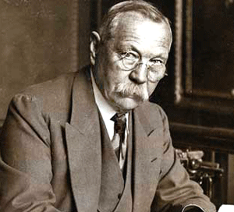
жизнеописание

Slide 3
юность

Slide 4
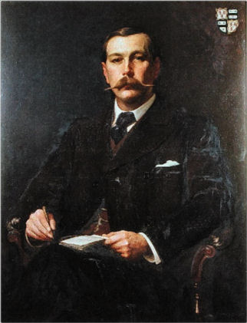
Зрелые годы

Slide 5
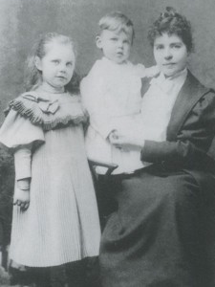
жены

Slide 6
взгляды

Slide 7
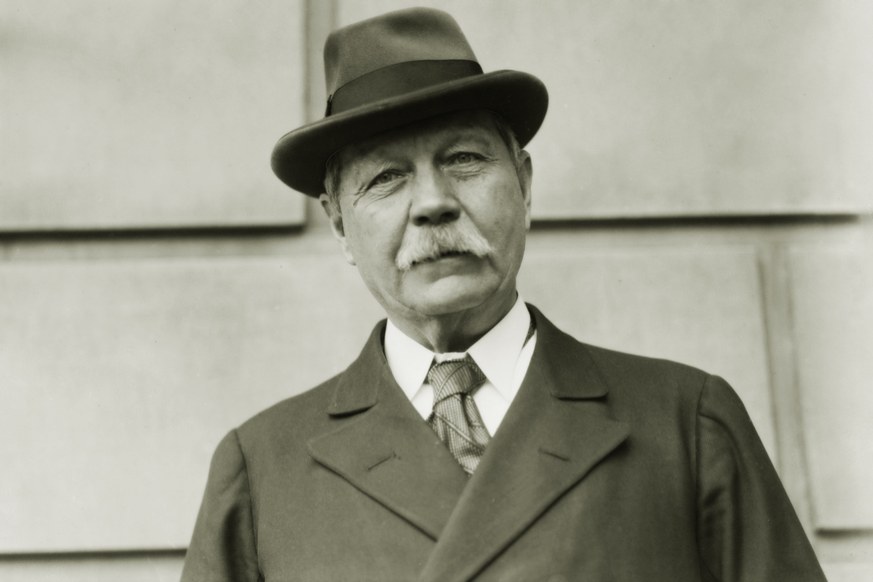
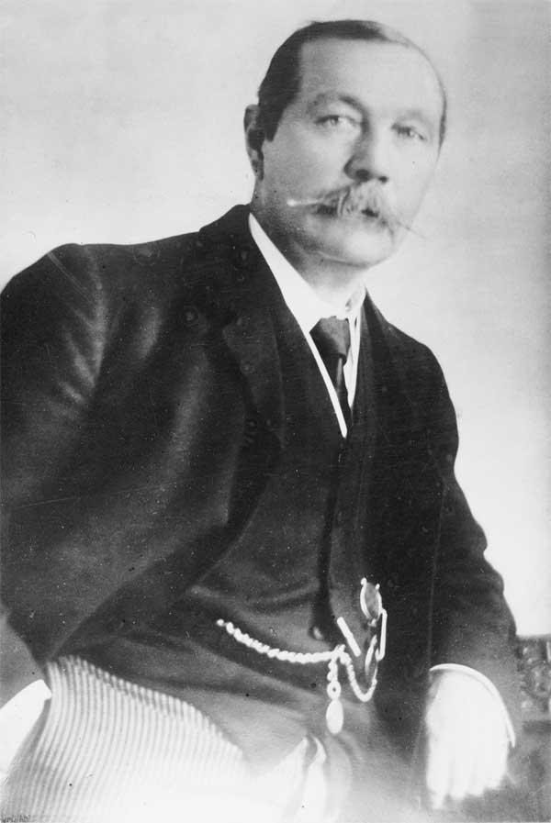

Slide 8
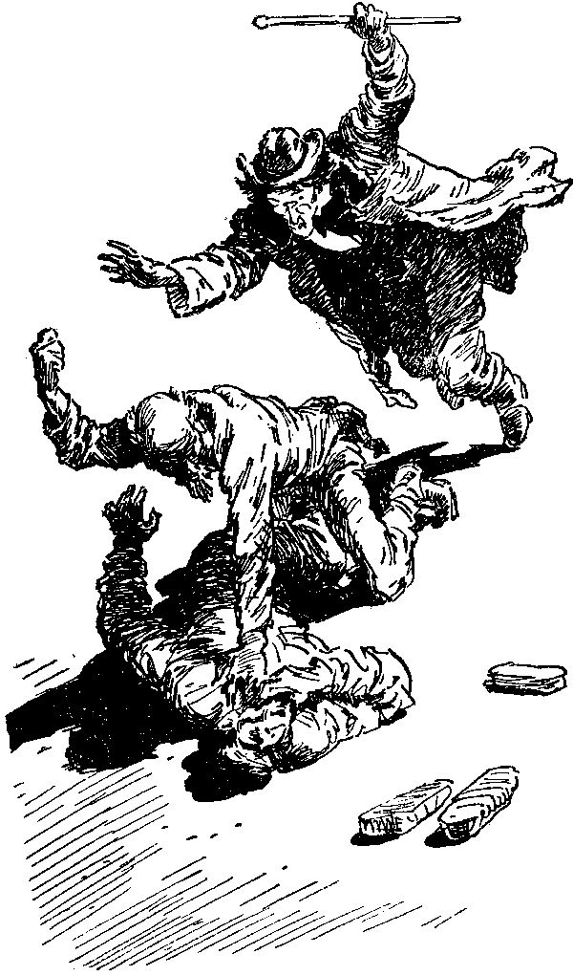
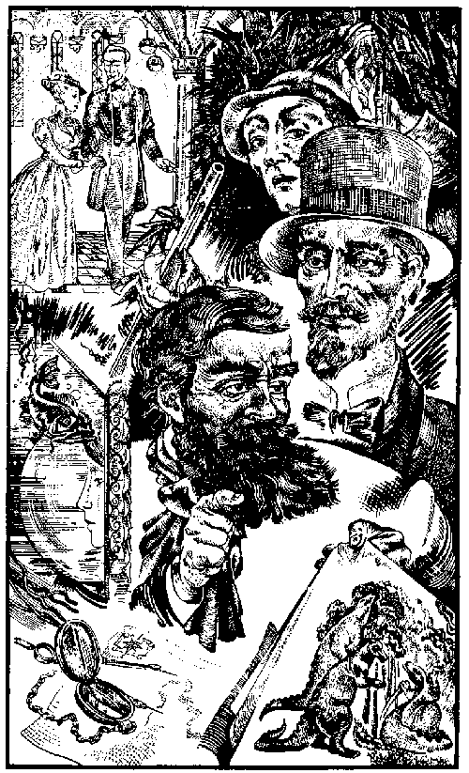
книги

Slide 9
первый рассказ «Тайна Сэсасской долины»
Первый рассказ Конан Дойла.
Повествует о том как разбогател один африканский поселенец

Slide 10
Михей кларк
Эта книга повествует о восстании Джеймса Монмута против короля
Якова II И участие в нем молодого офицера Михея Кларка.

Slide 11
Блюмендайкский каньон. убийца—мой приятель.
Эта два рассказа повествуют об австралийских поселенцах и личности убийцы, которая раскрывается во втором рассказе.

Slide 12
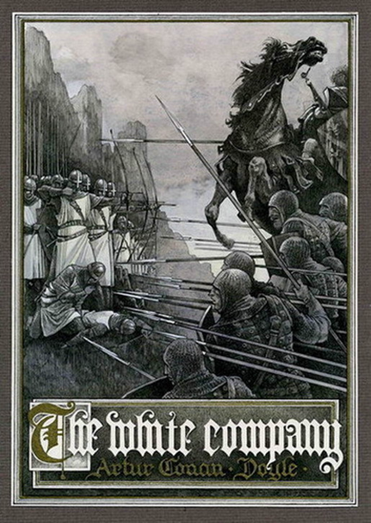
Сэр найджел
Книги «Сэр Найджел» и «Белый отряд» рассказывают о столетней войне между Англией и Францией и об героях этой войны. Написаны в духе рыцарских романов. Понравятся любителям Вальтера Скотта.

Slide 13
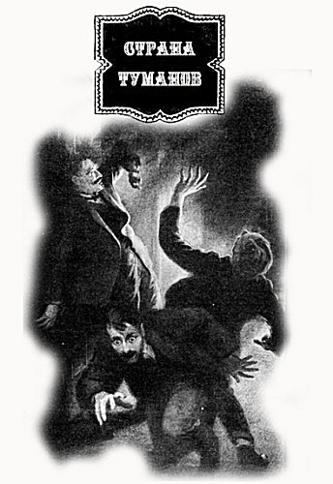
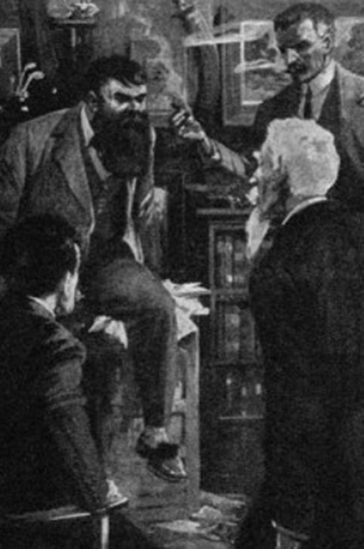
Профессор челленджер
В повестях о профессоре Челленджере рассказывается о приключениях гениального ученого.

Slide 14
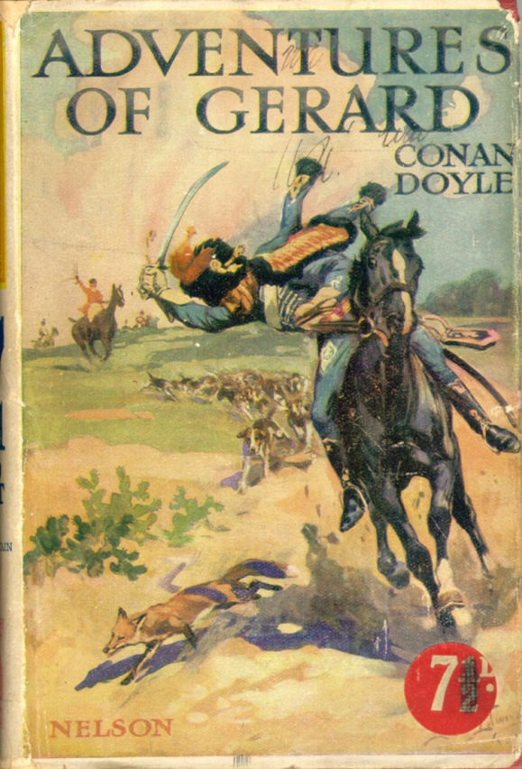
Бригадир жерар
Цикл рассказов о бравом бригадире Жераре и его участии в наполеоновских войнах в том числе и в России.

Slide 15
рассказы
Рассказы Конан Дойла касаются различных тем. Например «человек из Архангельска», «зеленый флаг» и другие

Slide 16
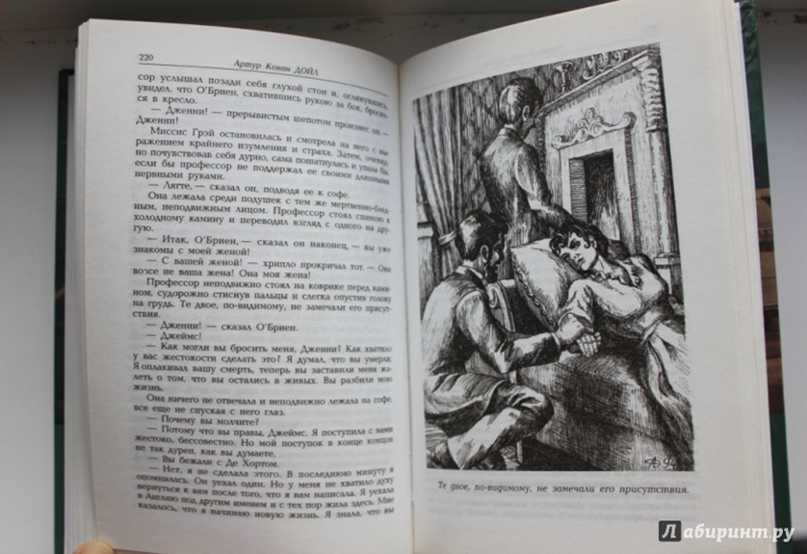
Вокруг красной лампы
Цикл рассказов о практике Английских врачей. Подобен булгаковским Запискам молодого врача.

Slide 17
Трагедия короско
Книга о том как группа европейских туристов попадает в плен к арабским кочевникам.

Slide 18
Шерлок холмс

Slide 19
Открытие рафлза хоу
Повесть о богатом человеке и влияние его золота на жителей маленького английского городка.

Slide 20
Маракотова бездна
Фантастическая повесть о приключениях трех исследователей на дне океана. Понравится почитателям Жюль Верна.

Slide 21
Последние годы
Похоронен в Минстреде.
на надгробии написано :Steel True, Blade Straight («Верен как сталь, прям как клинок») Это девиз Артура Конан Дойла.

